Slide 1
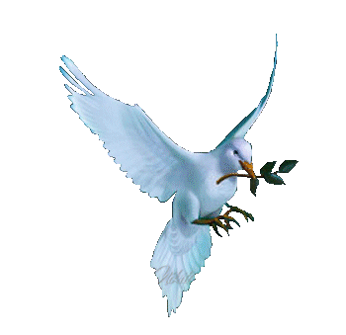
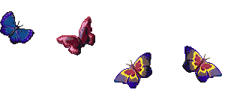
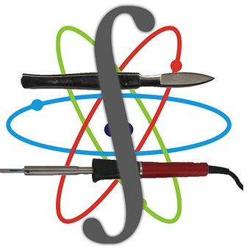
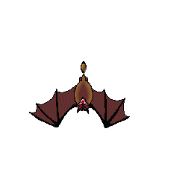
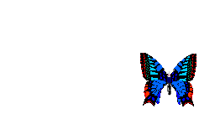
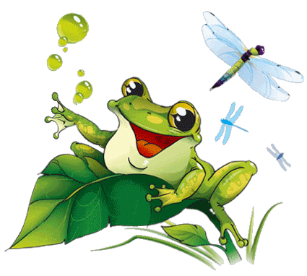
Бинарный урок в 7 классе по теме : «За страницами учебника. Бионика.»
Филиал ГБОУ ИТШ им. П. Р. Поповича
Учитель биологии Андреева Л.В.
Учитель физики Артемова Т.С.

Slide 2
«Мы часто гордимся достижениями современной науки и техники и имеем для этого серьезные основания. Но сопоставление наших предельных результатов с тем, что достигнуто живыми организмами в процессе длительного приспособления и отбора, заставляет нас быть более скромными».
Академик А. И. Берг

Slide 3
Какие особенности строения животных используются человеком в строительстве, промышленности и других сферах нашей жизни ?

Slide 4
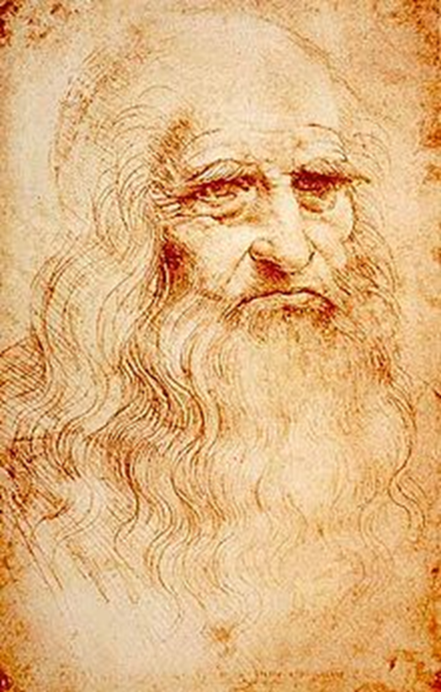
Леона́рдо ди сер Пье́ро да Ви́нчи
15 апреля 1452— 2 мая 1519
Итальянский художник
(живописец, скульптор,
архитектор)
и учёный (анатом,
естествоиспытатель),
изобретатель, писатель, один из крупнейших представителей искусства Высокого Возрождения,
яркий пример «универсального человека» (лат. homo universalis)

Slide 5
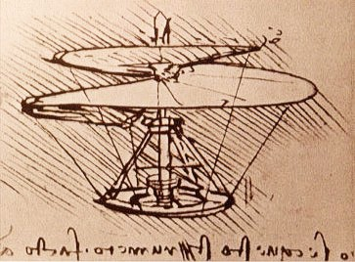
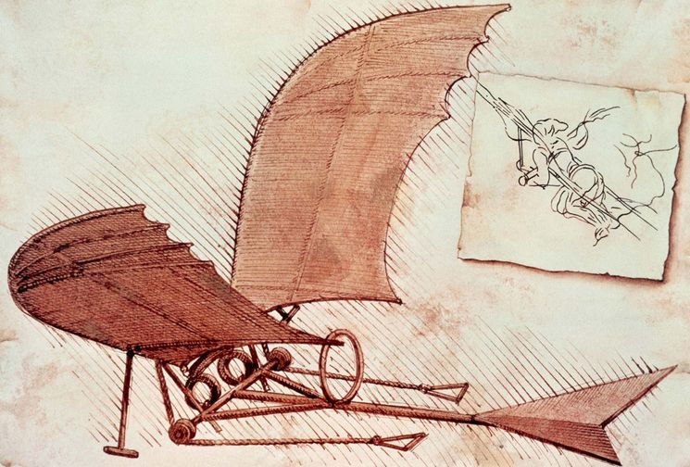
Летательный аппарат
Чертеж летательной машины

Slide 6
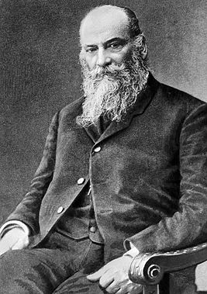
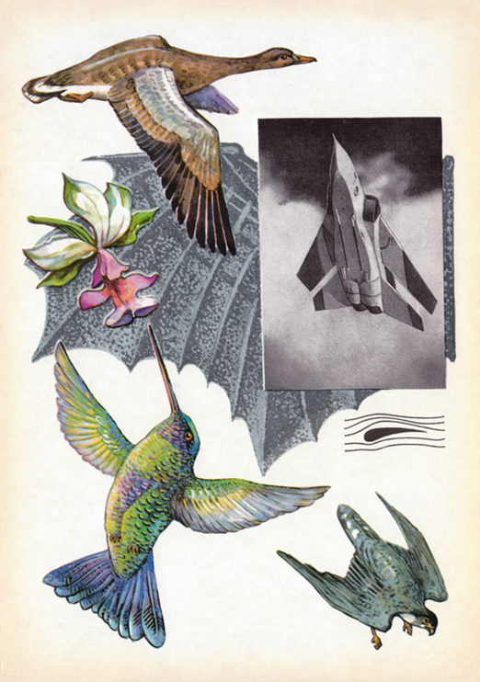
Жуковский Николай Егорович-
русский механик, создатель аэродинамики как науки.

Slide 7
Под водой она гуляет,
Нашу землю охраняет,
Выполняет свой наказ.
Очень зорок ее глаз.

Slide 8
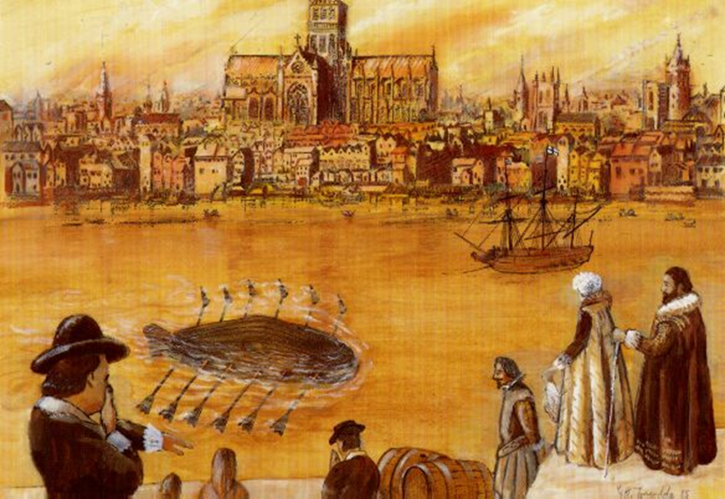
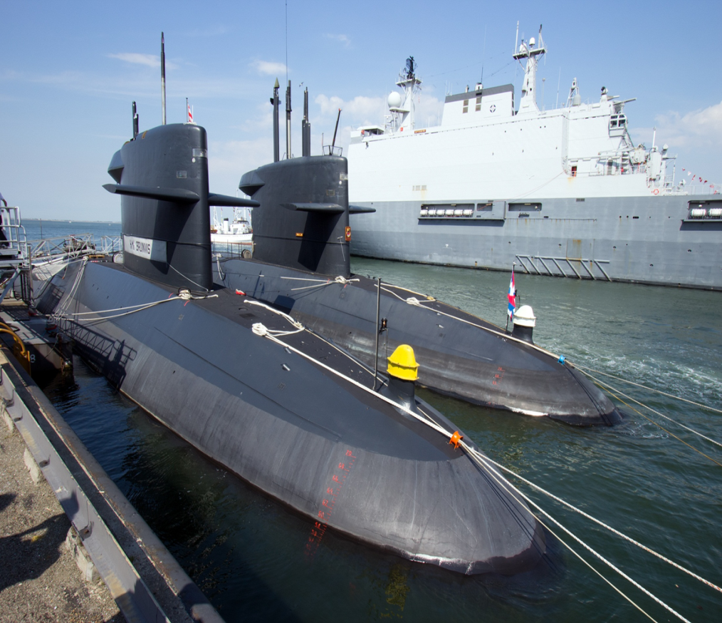
В 1620 г. в Англии, была построена первая подводная лодка,
а в России — спустя сто лет,
в 1724 г.

Slide 9
ГИДРОФОН -
специальный МИКРОФОН,
способный
принимать звуки и ультразвуки под водой.
Используется для обнаружения
подводных лодок.
В последнее время гидрофоны
применяют в океанографии,
например, для изучения
пения китов.

Slide 10
Тюлень

Slide 11
Бионика-
наука, целью которой является использование биологических знаний для решения инженерных задач и развития техники.

Slide 12
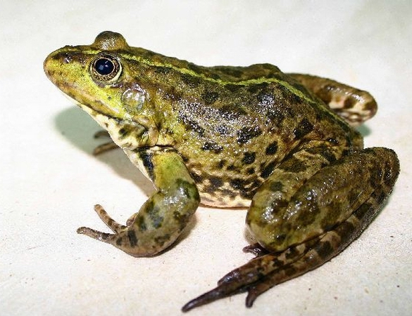
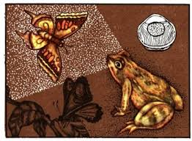
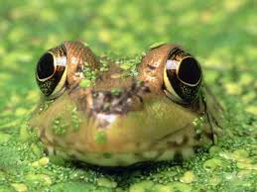
Лягушка

Slide 13
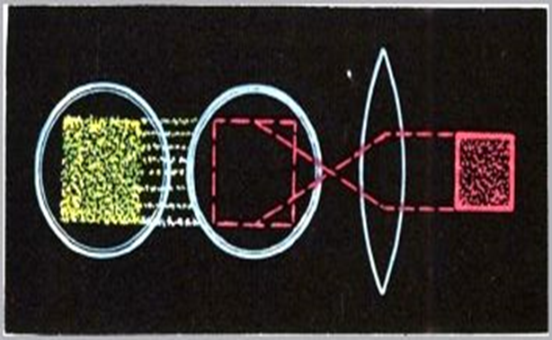
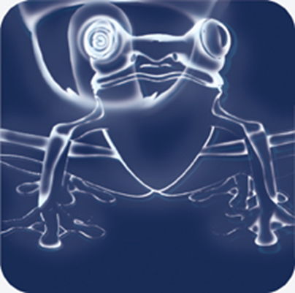
Ретинатрон
Электронная модель глаза лягушки

Slide 14
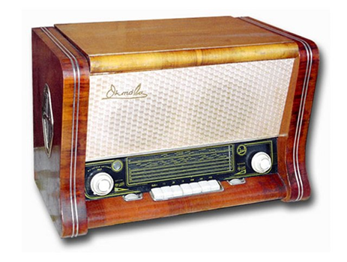
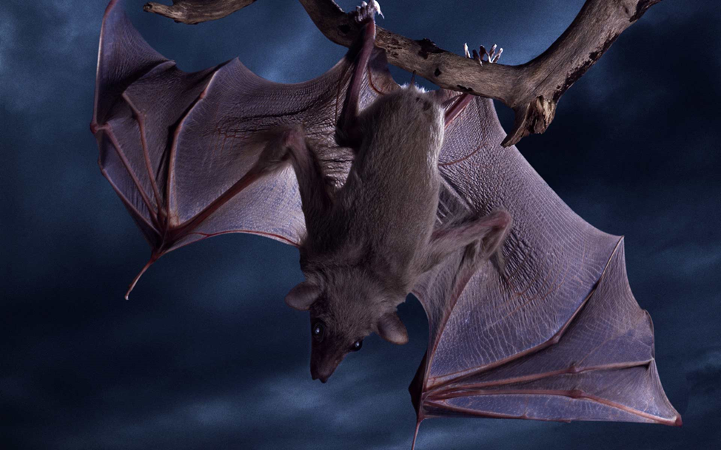
РАДИОПРИЕМНИК
ЛЕТУЧИЕ МЫШИ

Slide 15
Полет летучей мыши
https://www.youtube.com/watch?v=FJGDYh3D4wI&list=PLvZwGuFkx5F91k3Aj6AB40lEUNWVhxP05&index=7

Slide 16
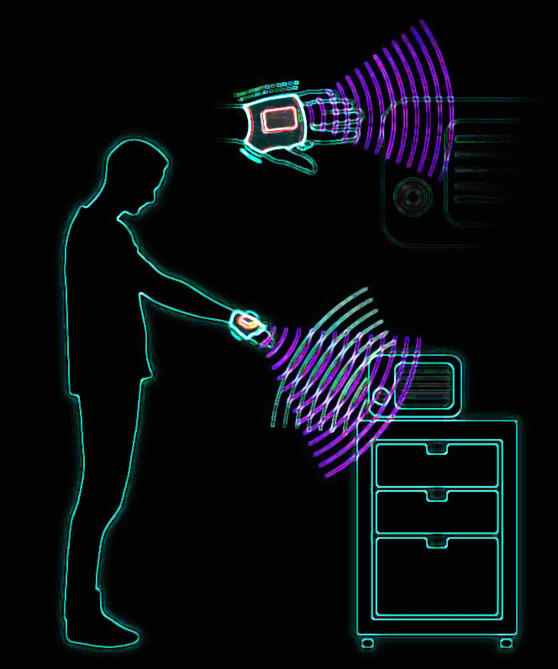
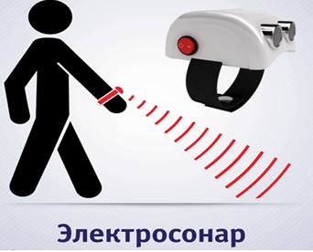
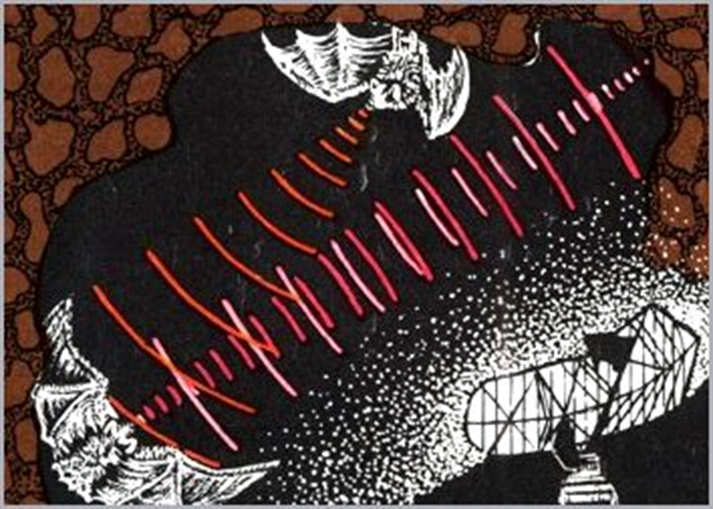

Slide 17
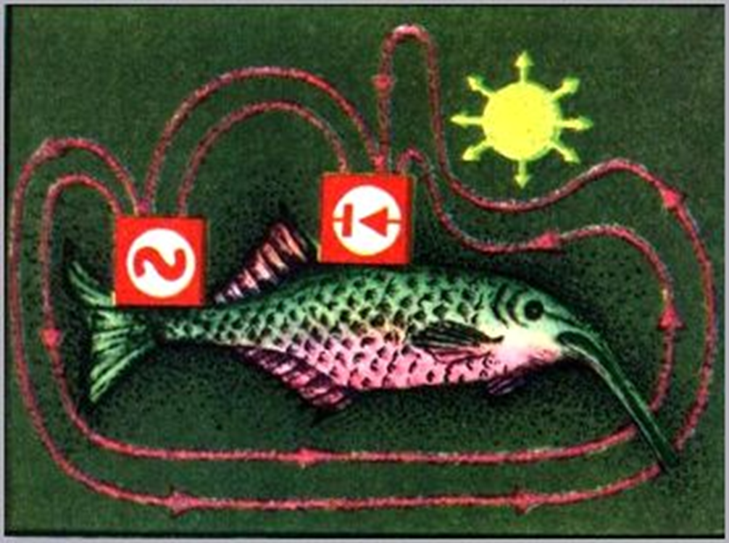
Мормирус

Slide 18
БЛЮДО ИЗ КРУПЫ +
ПРИБОР ДЛЯ ИЗМЕРЕНИЯ
ГЛУБИНЫ НА СУДНЕ = ЗУБАТЫЙ КИТ

Slide 19
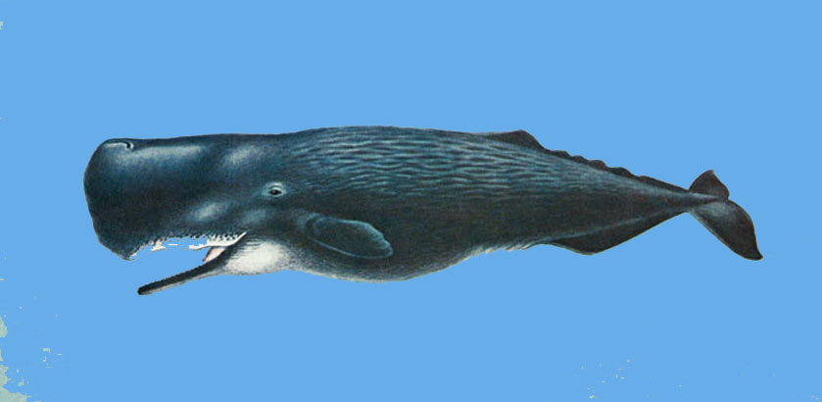
КАШАЛОТ

Slide 20
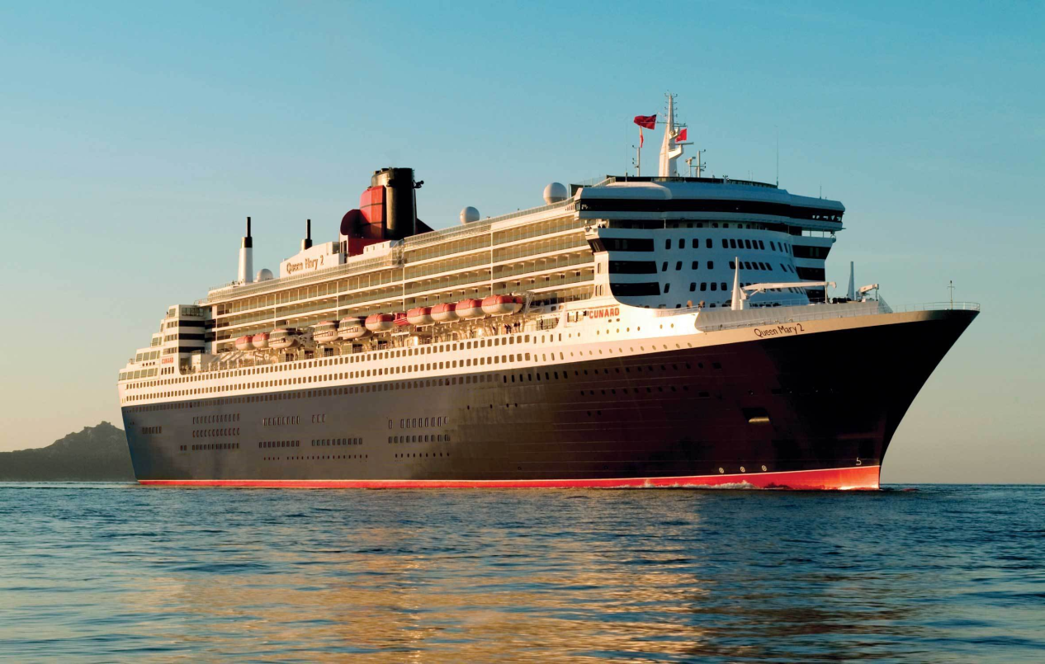
ГОЛУБОЙ КИТ
Вес его в среднем составляет
100-120 тонн
Голубой кит (Balaenoptera musculus),
также синий кит

Slide 21
Задача №1:
Масса слона на 24 т 700 кг меньше массы кита.
Какова масса кита, если масса слона 5 т 800 кг?

Slide 22
Задача №2
2. Ученые подсчитали, что кит, плавая под водой со скоростью 27 км/ч, развивает мощность 150 кВт.
Определите силу сопротивления воды, препятствующую движению кита.

Slide 23
Вопрос: Почему тяжелые железные корабли не тонут и уходят в дальние плавания, а худенький, не умеющий плавать Петя чуть не отправился на дно?

Slide 24
Если FАрх < Fтяж, то Петя будет тонуть.
Архимедова сила, толкающая тело вверх из воды,
меньше силы тяжести.

Slide 25
Поясните, почему зайцы могли потопить лодку?
«Дедушка Мазай и зайцы»,
1870 год
Николай Алексеевич Некрасов
«Мимо бревно суковатое плыло, Сидя, и стоя, и лёжа пластом, Зайцев с десяток спасалось на нём "Взял бы я вас – да потопите лодку!" Жаль их, однако, да жаль и находку – Я зацепился багром за сучок И за собою бревно поволок…»

Slide 26
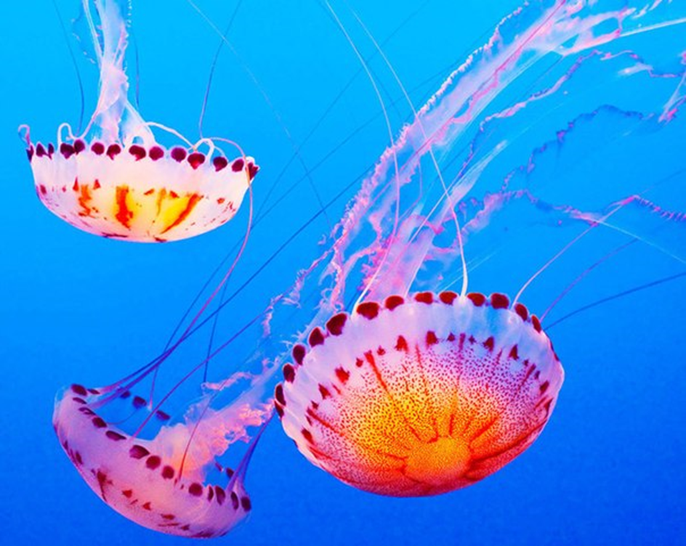
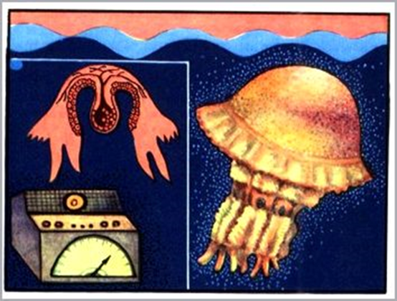
Медуза. «Инфраухо».

Slide 27
Синквейн
Пароход
Авиация
Леонардо да Винчи
Бионика
Гидрофон
Радиоприемник
Подводная лодка
Летучая мышь
Самолет
Природа
Медуза
Сила
Кашалот

Slide 28
«Поиграем, отдохнем…»
БЛИЦ ОПРОС
Морское желе
Шипящая веревка
Пернатая журналистка
Летающий фрукт
Строитель лесных небоскребов
Подводная электростанция
Слепой туннелестроитель
Речные инженеры -строители
Беззаводной будильник
Корабль пустыни

Slide 29
Интерактивное задание
http://learningapps.org/display?v=pfwy628x316

Slide 30
В улыбке участвует 18 лицевых мышц, а для гримасы неудовольствия приходится напрягать 43 мышцы. Сделайте правильный выбор!

Slide 31
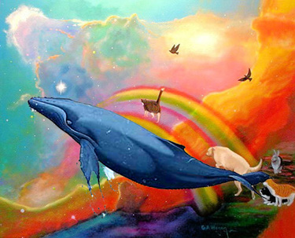
СПАСИБО ЗА ВНИМАНИЕ!

Slide 32
Интернет-ресурсы:
http://vospitatel.com.ua/zaniatia/jivotnye/lyagushka.html
http://www.earthflora.ru/organy-chuvstv-i-datchiki-avtomaticheskix-sistem.html
http://www.tasma.ru/about/calendar_2011/#kamera_08
http://neow.ru/aquaris-120m
http://www.sivatherium.narod.ru/postcard/mastprir/mastprir.htm
https://ru.wikipedia.org/wiki/%D0%9B%D0%B5%D0%BE%D0%BD%D0%B0%D1%80%D0%B4%D0%BE_%D0%B4%D0%B0_%D0%92%D0%B8%D0%BD%D1%87%D0%B8#/media/File:Leonardo_da_Vinci_helicopter.jpg
http://joyreactor.cc/post/301659
https://ru.wikipedia.org/wiki/%D0%9B%D0%B5%D0%BE%D0%BD%D0%B0%D1%80%D0%B4%D0%BE_%D0%B4%D0%B0_%D0%92%D0%B8%D0%BD%D1%87%D0%B8#/media/File:Design_for_a_Flying_Machine.jpg
http://animalbox.ru/animals/sinij-kit-balaenoptera-musculus
Литература
1.Сборник задач по физике для 7-9 классов. Лукашик В.И., Иванова Е.В. 25-е изд., - М.: 2011.
2.Агеева И.Д. Веселая биология на уроках и праздниках: Методическое пособие. – М.: ТЦ Сфера, 2004.
3.Детская энциклопедия, т.4.- М.: Издательство «Педагогика», 1973.

